Slide 1
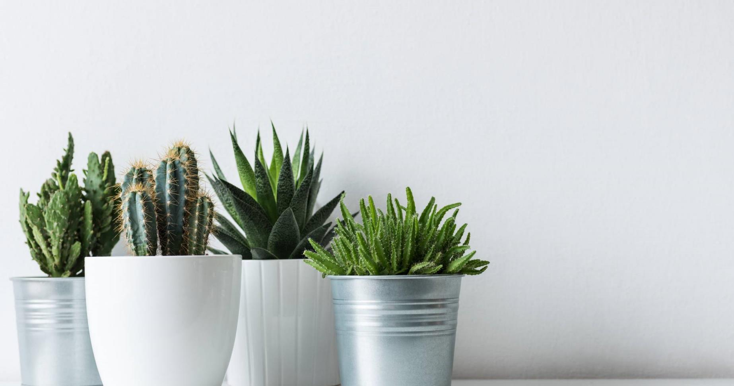
SKY GARDEN
Nhóm sinh viên thực hiện:
Phạm Chí Năng – 1851010076
Bùi Phương Tùng – 1851010161
Ng~ Nguyệt Phương Bảo – 1851010013
Trương Thiên Phong - 1851010098

Slide 2

Giới thiệu
“ Khu vườn trên mây ” - có cốt truyện chính từ những câu chuyện cổ tích nổi tiếng của “Jack và Cây đậu thần”. Dựa vào đây, Chúng tôi đã phát triển và tạo ra một tựa game cũng tương tự như “Khu vườn trên mây”, tựa game có tên “Sky Garden”.

Slide 3
Mục tiêu và giới hạn
Mục tiêu
Giới hạn
Nắm vững các kiến thức về xử lý đồ họa ba chiều.
Hoàn thành các chức năng cơ bản: đặt chậu, trồng cây, tưới nước…
Hiểu rõ vai trò và cấu trúc của OpenGL.
Hiểu và áp dụng được giao diện lập trình đồ họa OpenGL.
Sử dụng C++ và OpenGL để phát triển.
Các hình ảnh sử dụng trong game không thuộc về các nguồn internet, thay vào đó là các hình ảnh tự tay vẽ thông qua các phần mềm có sẵn như PS, AI.

Slide 4

Ý tưởng đặt ra
Đối với mỗi hình ảnh được đưa vào, sẽ được đăng ký tọa độ cho từng đối tượng (background, button, chậu, hoa…)
Giải quyết các vấn đề liên quan đến sử dụng chuột: đặt chậu, đặt hoa, thu hoạch, tưới nước…
Dùng class để dễ dàng quản lý các đối tượng như: Chậu cây (pot), hoa (flower), cửa hàng (store), load ảnh (loadimage), tạo hiệu ứng tưới cây (Rain_Cloud).

Slide 5

Các chức năng chính trong game
NewGame
Help
Bắt đầu game mới
Hiển thị giúp đỡ
Continue
Exit
Tiếp tục màn chơi
Thoát game

Slide 6
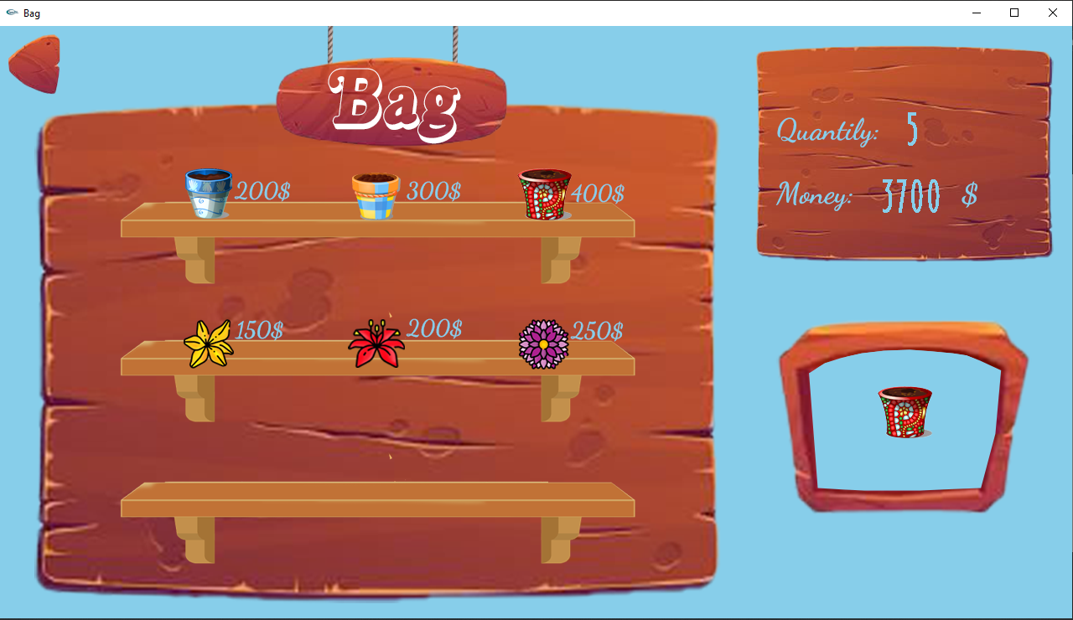
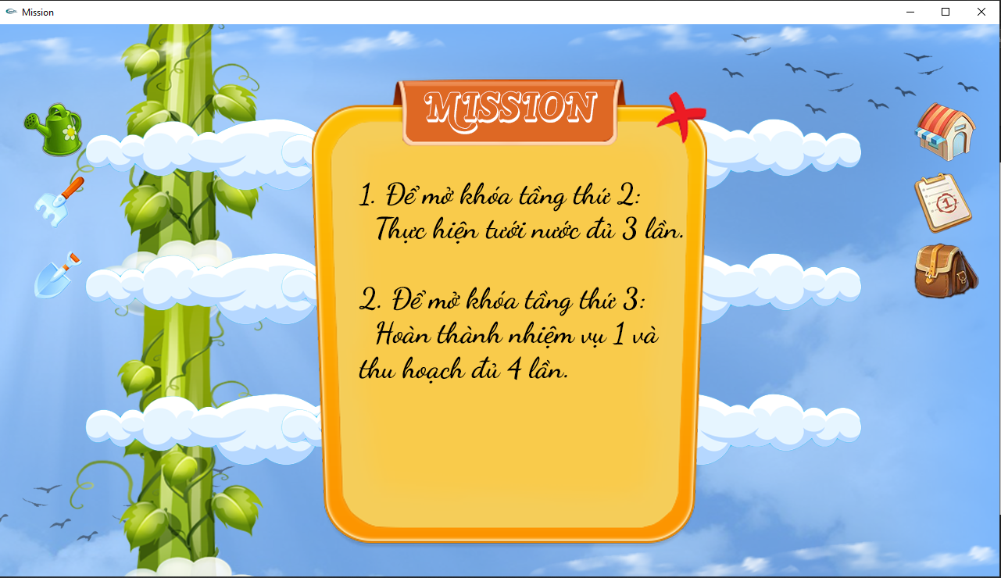
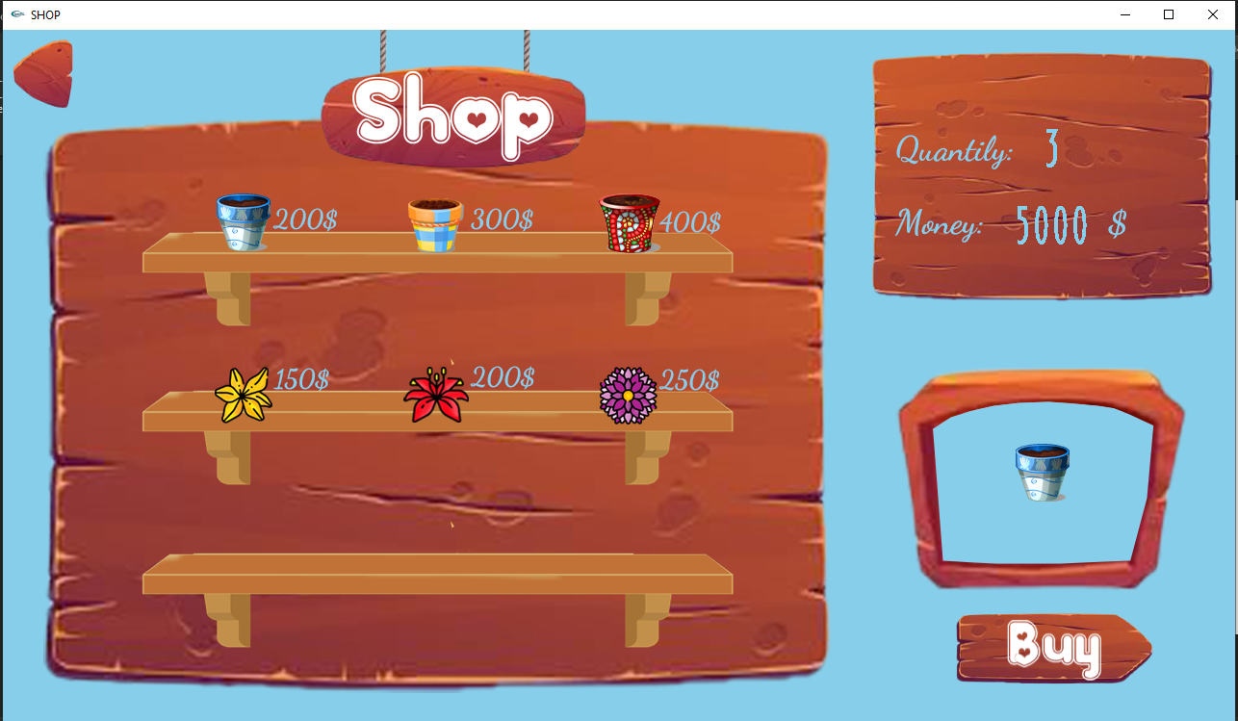
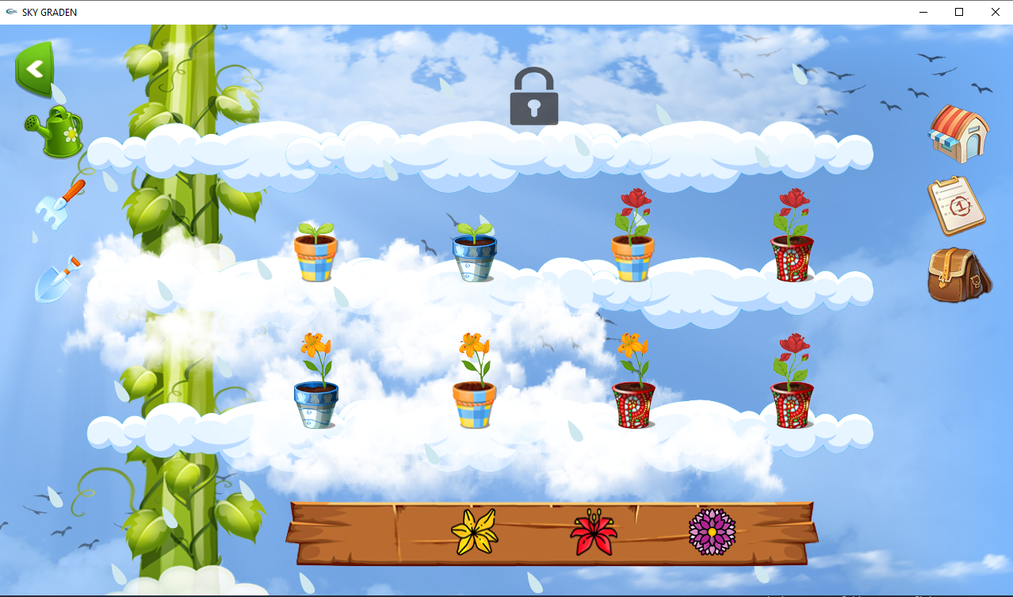
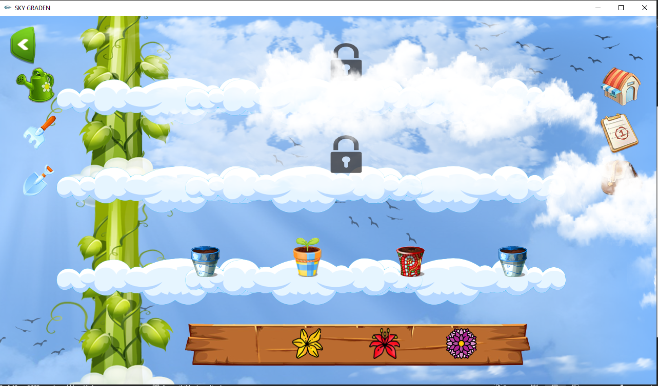
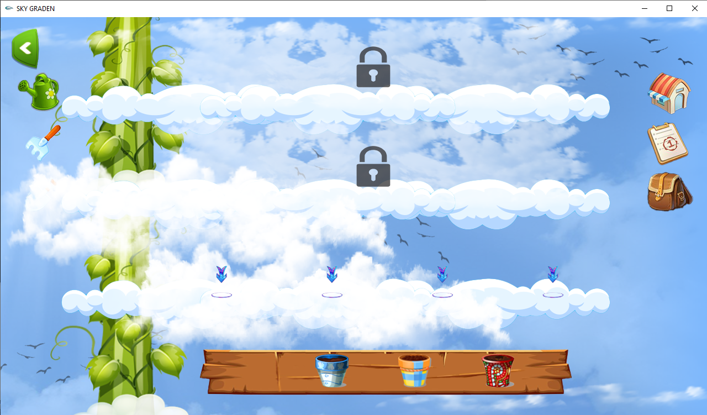
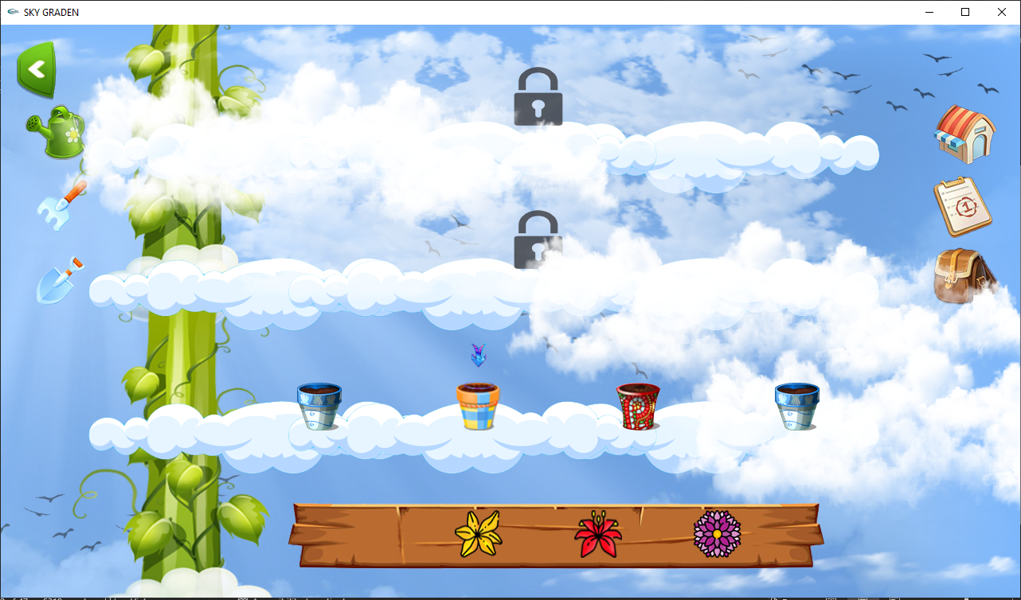
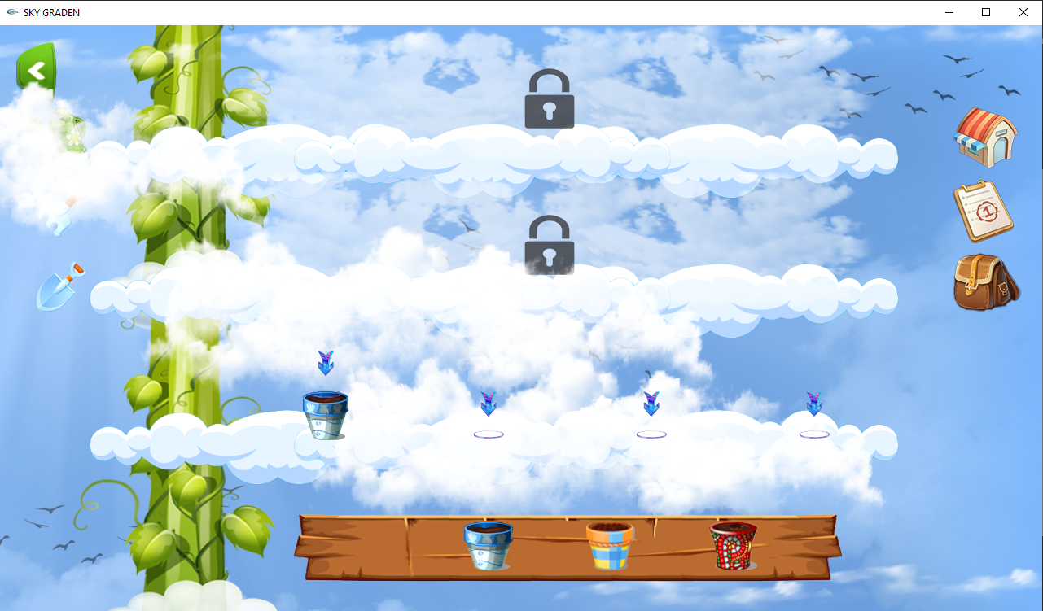
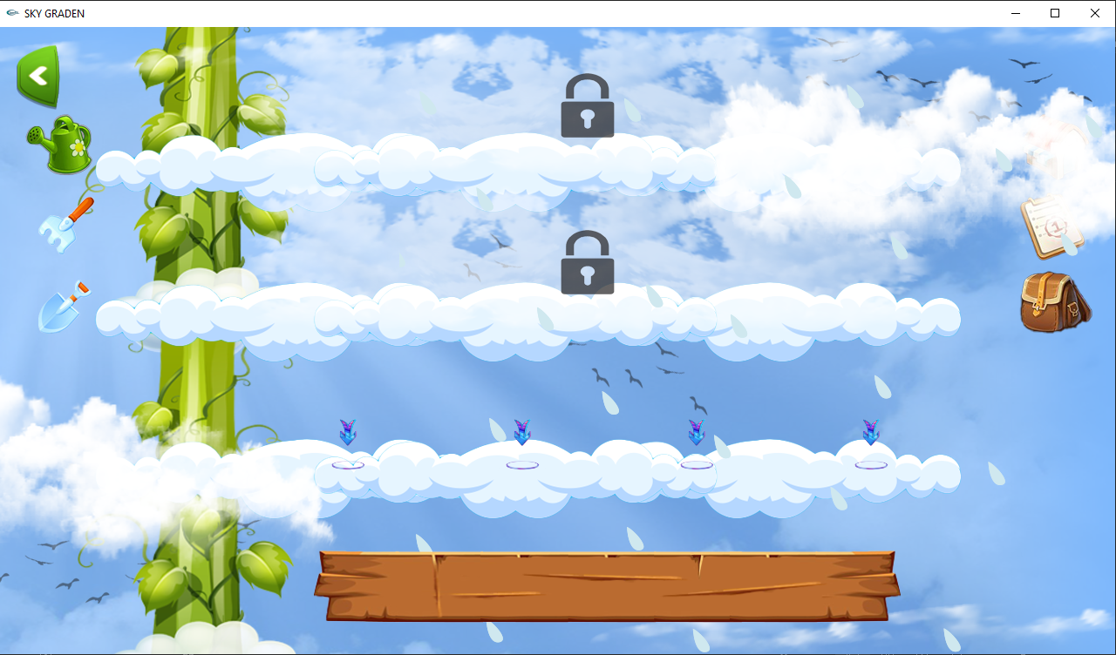
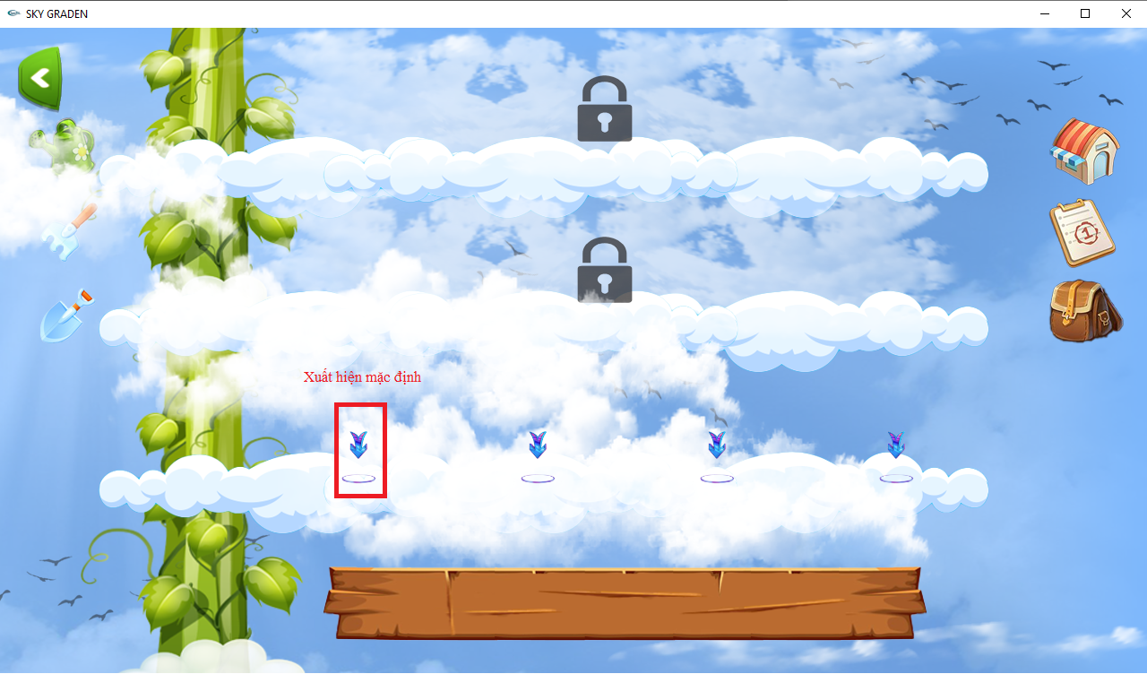
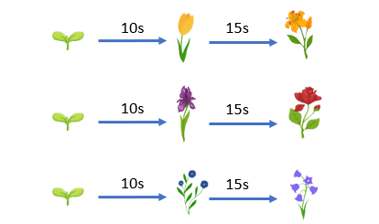
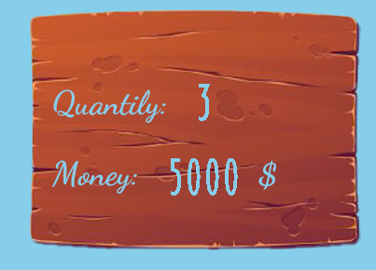


NewGame

Slide 7
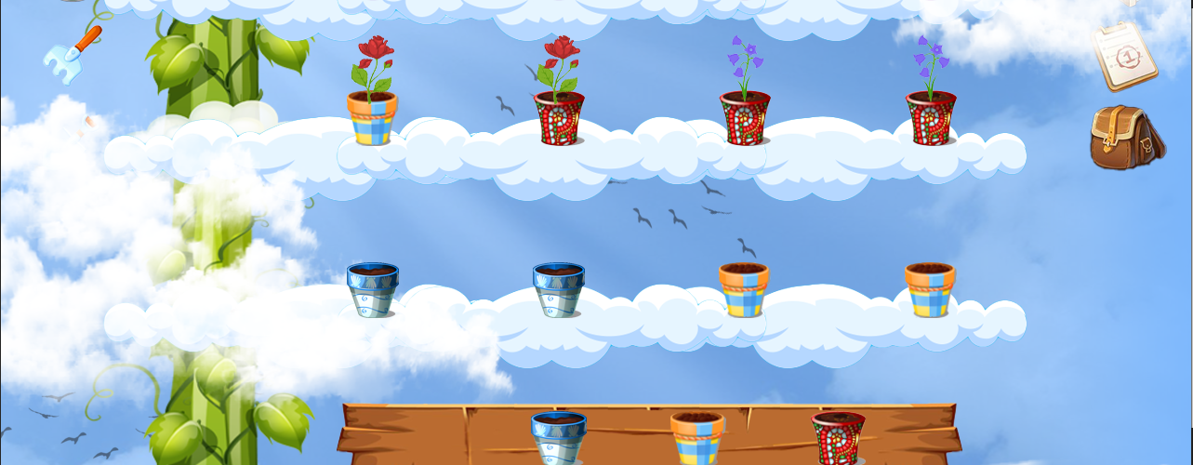
Continue

Slide 8
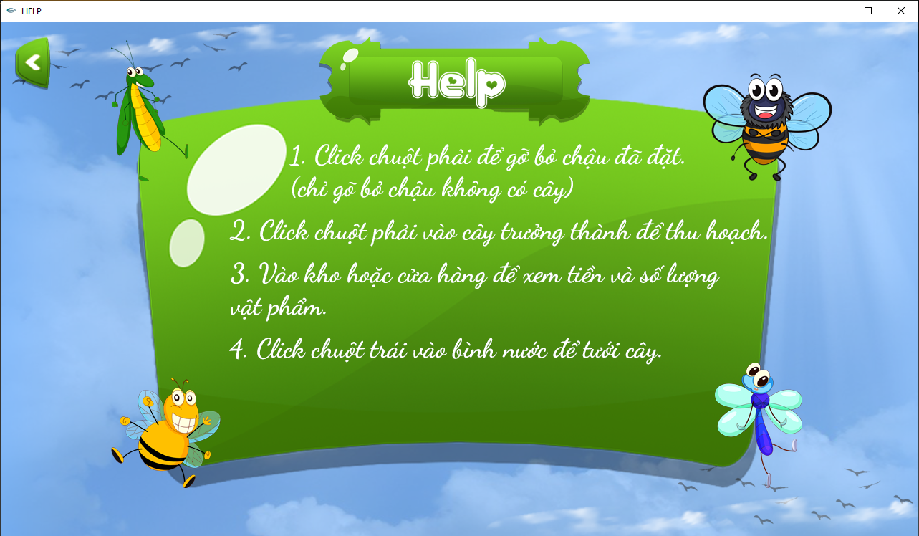
Help

Slide 9
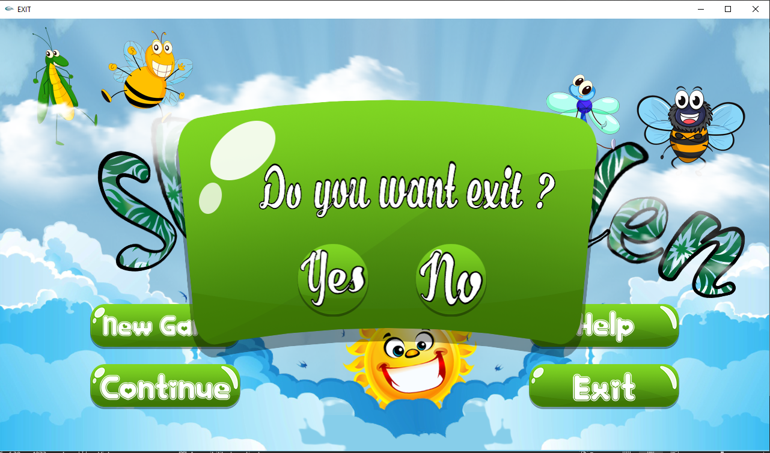
Exit

Slide 10
Ưu điểm và nhược điểm
Ưu điểm
Nhược điểm
Giao diện khá đẹp, bắt mắt, tạo hứng thú cho người chơi.
Cho phép người chơi tương tác với một số chức năng tương tự so với game “Khu vườn trên mây”.
Game dễ chơi, dễ hiểu.
Giao diện Gameplay có mây trôi, tạo cảm giác cho người chơi như đang trồng cây trên mây.
Thực hiện được việc mua hàng trong Shop.
Thay vì sau khi thu hoạch thì phải bán lại. Nhưng trong game, sau khi thu hoạch thì sẽ được số lượng tiền tương ứng ngay.
Chưa hiển thị được 3D
Time trồng cây và phát triển từng loại cây chưa được phân biệt.
Chưa phát triển được việc trang trí.

Slide 11

Hướng phát triển trong tương lai
Hiển thị được 3D đối với chậu và hoa.
Giải quyết vấn đề time trồng cây và tiền thưởng của mỗi loại hoa.
Tạo thêm các thông báo mới khi mở tầng mây mới cũng như khi hoa đến giai đoạn thu hoạch.
Trang trí cho gameplay tốt hơn.

Slide 12
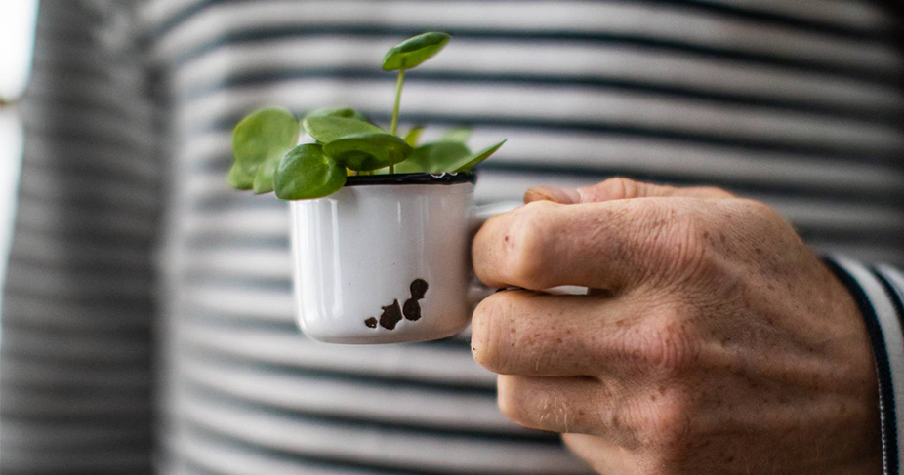
Thank you

